Slide 1
类和对象
面向对象程序设计技术
类的声明
对象的定义
对象成员的引用
成员函数重载和默认参数值
对象内存分布
构造函数和析构函数
子对象、类嵌套和参数初始化表
用const精细刻画
拷贝构造复制赋值转移构造转移赋值
一些特殊机制 ： 友员和静态成员
习题
计算机学院 李卫明

Slide 2
面向对象程序设计技术
面向对象的程序设计方法的关键要素：
  抽象
  封装
  继承
  多态性
计算机学院 李卫明

Slide 3
抽象
现实世界中客观事物和抽象概念都可以称为对象
面向对象方法中的抽象是指对具体问题即对象进行概括，抽出一类对象的共性并加以描述的过程。面向对象的软件开发中，首先应该对要解决的问题抽象成类，然后才是解决问题的过程。抽象有两个方面：数据抽象和行为抽象。数据抽象是描述某类对象的属性或状态，行为抽象是描述某类对象的共同行为或共同功能。
就拿时钟为例进行抽象。时钟有时、分、秒，我们用三个整型变量来存储，这就是数据抽象。时钟有显示时间和设置时间等功能，这就是行为抽象。
时钟（Clock）：
数据抽象：
int Hout; int Minute; int Second;
行为抽象：
ShowTime(); SetTime();
计算机学院 李卫明

Slide 4
封装
封装（encapsulation)就是把把抽象出来的数据成员和函数成员结合成一个独立的系统单位，并尽可能隐蔽对象的内部细节。
C++中就是利用类的形式来实现封装的。
class Clock { // class是关键字 Clock是类名
public: // 提示下面是外部接口
void SetTime(int NewH,int NewM,int NewS); // 行为，函数成员 void ShowTime(); // 行为，函数成员
private: // 特定的访问权限
int Hour,Minute,Second; // 属性，数据成员
};
封装有二层意思：
第一层意思：将数据和操作捆绑在一起，创造出一个新的类型的过程。
第二层意思：将接口与实现分离的过程。我们可以把一些成员作为类和外界的接口，把其他的成员隐藏起来，以达到对数据访问权限的控制，这样类实现改变不改变类的使用，程序会更安全。
计算机学院 李卫明

Slide 5
这是一个完整的Clock类的声明。其中的数据成员和函数成员是前面分析得到的抽象结果。我们只需要通过类提供的外部接口访问模块，并不需要知道内部的细节。在类中，封装是通过访问权限实现，关键字public和private是用来指定成员的不同访问权限的。，如将每个类的属性设置为私有属性，将操作分为私有和公有两种类型。在对象的外部只能访问对象的公有操作，不能直接访问对象的私有部分。声明为public的两个函数为类提供了外部接口，外界只能通过这两个接口跟Clock类联系。声明为private的三个整型数据是类的私有数据，外部无法直接访问。
类是具有相同属性和操作的一组对象的抽象， 对象是类的实例。
计算机学院 李卫明

Slide 6
继承
继承是指一个对象可以获得另一个对象的特性的机制
继承是类之间的关系，在这种关系中，一个类共享了一个或多个其他类定义的结构和行为。继承描述了类之间的“是一种”关系。子类可以对基类的行为进行扩展、覆盖、重定义。
比如认识了轮船的特征之后，由于客轮是轮船的特殊种类，因此客轮具有轮船的特征。当研究客轮时，只需专注于发现和描述客轮独有的那些特征即可
组合既是类之间的关系也是对象之间的关系。在这种关系中一个对象或者类包含了其他的对象(子对象)和类。
组合描述了“有”关系。
计算机学院 李卫明

Slide 7
多态性
多态是类型理论中的一个概念，一个名称可以表示很多不同类的对象，这些类和一个共同超类有关。因此，这个名称表示的任何对象可以以不同的方式响应一些共同的操作集合。
不同的对象调用相同名称的函数，可以导致完全不同的行为的现象称为多态性
利用多态性，程序员只须进行一般形式的函数调用，函数的实现细节由接受函数调用的函数体确定，这样提高了解决复杂问题的能力
计算机学院 李卫明

Slide 8
(第四次开始)类使用举例
问题 : 编写程序从输入若干整数,待输入完成后, 先将其中所有正整数以原输入顺序输出,再将负整数以输入相反次序输出.
我们先引入程序设计中经常使用的两个重要结构: 栈和队列
计算机学院 李卫明

Slide 9
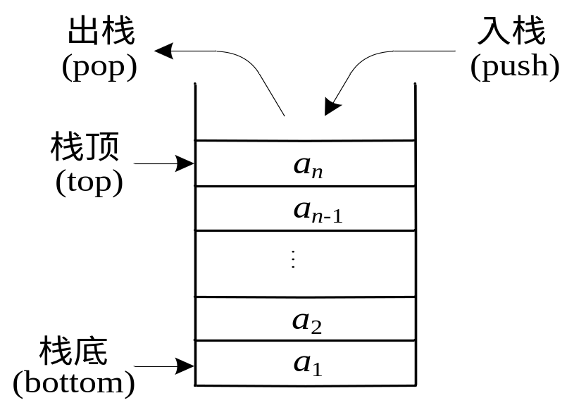
栈的概念
栈（Stack）是只允许在表的同一端进行插入和删除操作的特殊的线性表。
（进栈、压入）
（退栈、弹出）
当栈中没有任何元素时称为空栈。
对于栈，后入栈的元素将出栈，因此栈又被称为后进先出（Last In First Out）的线性表，简称LIFO表。

Slide 10
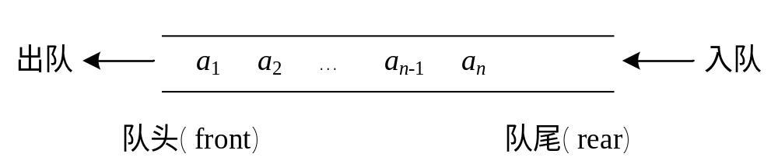
队列的概念
队列（Queue）是一种只允许在表的一端插入元素，在另一端删除元素的特殊的线性表。
当队列中没有任何元素时称为空队列。
对于队列，先进入的元素将先被删除出队列，因此队列又被称为先进先出（First In First Out）的线性表，简称FIFO表。
2,3,1
3,2,1

Slide 11
STL栈类封装 主要成员介绍
stack<T> S1;声明一个空栈S1；
stack<T> S2(S1); 声明一个初始内容复制自S1的栈S2；
成员函数：
语法: bool empty() const;
如当前堆栈为空，empty() 函数 返回 true 否则返回false.
语法: void push(const T& x);
push() 函数将元素x入栈。
语法: void pop();
pop() 函数移除堆栈中最顶层元素。
语法: size_type size()const;
size() 函数返当前堆栈中的元素数目。
语法: T &top()const;
top() 函数返回对栈顶元素的引用.
2,3,1
3,2,1

Slide 12
STL队列类封装 主要成员介绍
queue<T> Q1; 声明一个空队列Q1；
queue<T> Q2(Q1); 声明一个队列Q2复制自Q1;
语法: void push(const T& x);
push() 函数将元素x入队列。
语法: void pop ();
pop 弹出队列中的第一个元素，返回的是一个void；
语法: T & front ()const;
front () 函数返回对队首元素的引用.
语法: bool empty()const;
如当前队列为空，empty() 函数 返回 true 否则返回false.
语法: size_type size()const;
size() 函数返当前队列中的元素数目。
2,3,1
3,2,1

Slide 13
问题解决方案
#include <iostream>
#include <stack>
#include <queue>
using namespace std;
int main ()
{
stack<int> S;
queue<int> Q;
int x;
while (cin >> x) {
if (x < 0)
S.push (x);
else
Q.push (x);
}
while (!S.empty ()) {
x = S.top ();
S.pop ();
cout << x << "\t";
}
cout << endl;
while (!Q.empty ()) {
x = Q.front ();
Q.pop ();
cout << x << "\t";
}
cout << endl;
return 0;
}
计算机学院 李卫明

Slide 14
类的声明
类是一种用户自己构造的数据类型，类要先声明后使 用，在C++中声明类的一般形式为：
  class 类名
  {
  private：
  私有数据成员和成员函数
  protected：
  保护数据成员和成员函数
  public:
  公有数据成员和成员函数
  };
数据成员和函数成员
类不仅可以包含数据成员， 而且可以包含函数成员。对象是类 的实例，类是对象的抽象。
一般地， 类声明位于头文件中，类(成员函数)实现位于CPP文件中。
计算机学院 李卫明

Slide 15
类中定义的数据和函数称为这个类的成员。类成员具有访问权限，访问权限通过在类成员前面的关键字来定义。关键字private、protected和public代表访问权限分别是私有、保护和公有访问权限，其后定义的成员分别称为私有成员、保护成员和公有成员。访问权限用于控制对象的某个成员在程序中的可访问性，类的上述成员的访问权限遵守如下的访问规则：
  （1）公有成员：类成员函数以及该类外对象都能够引用这些公有成员。
  （2）私有成员：私有成员只能被类成员函数所访问，而不能被该类外的对象直接访问。
  （3）保护成员：保护成员只能被该类及其派生类的成员函数所访问，不能被该类外及派生类的对象所直接访问。
类(class)成员缺省访问控制属性为私有。
结构(struct)成员缺省访问控制属性为公有，建议C++程序员使用尽量class。
计算机学院 李卫明

Slide 16
例使用类访问权限的示例。
class Point
{
private:
// 私有成员
double x; // x坐标
protected:
// 保护成员
double y; // y坐标
public:
// 公有成员
Point(double a = 0, double b = 0) // 构造函数
{ x = a; y = b; }
void Set(double a, double b) // 设置坐标
{ x = a; y = b; }
void Show() // 显示坐标
{ cout << "(" << x << "," << y << ")" << endl; }
};
int main() // 主函数main()
{
Point v(6, 18); // 定义对象
// v.x = 9; // 错, 私有成员不能通过类外的对象直接访问
// v.y = 9; // 错, 保护成员不能通过类外的对象直接访问
v.Show(); // 显示v的坐标(6,18)
system("PAUSE"); // 调用库函数system( )，输出系统提示信息
return 0; // 返回值0, 返回操作系统
}
计算机学院 李卫明

Slide 17
为和C程序兼容，关键字class也可换成struct，唯一不同在于缺省访问控制。
struct Point
{
// 数据成员
double x; // x坐标
double y; // y坐标
// 成员函数
void Set(double a, double b) // 设置坐标
{ x = a; y = b; }
void Show() // 显示坐标
{ cout << "(" << x << "," << y << ")" << endl; }
};
int main() // 主函数main()
{
Point v; // 定义变量
v.Set(6, 18); // 设置v的坐标
v.Show(); // 显示v的坐标(6,18)
system("PAUSE"); // 输出系统提示信息
return 0; // 返回值0, 返回操作系统
}
在主函数中的变量通过结构的成员函数操作数据成员，结构Point的成员都可通过变量直接引用，称为具有公有（public）访问权限。
面向对象程序设计的封装性包含了隐藏数据成员，可使数据成员具有私有(private) 访问权限实现，这时将不能通过变量直接访问数据成员。
计算机学院 李卫明

Slide 18
使结构具有封装性的示例。
struct Point
{
private:
// 数据成员
double x; // x坐标
double y; // y坐标
public:
// 公有函数
void Set(double a, double b) // 设置坐标
{ x = a; y = b; }
void Show() // 显示坐标
{ cout << "(" << x << "," << y << ")" << endl; }
};
int main() // 主函数main()
{
Point v; // 定义变量
v.Set(6, 18); // 设置v的坐标
v.Show(); // 显示v的坐标(6,18)
// cout << "(" << v.x << "," << v.y << ")" << endl;
// 错语，私有成员不能通过变量v直接访问
system("PAUSE"); // 输出系统提示信息
return 0; // 返回值0, 返回操作系统
}
没有使用private定义的成员函数，其默认访问权限为public，私有的数据成员必须通过公有的成员函数才能使用，这就成为具有类的性质的结构
一般将具有类的性质的结构的变量称为对象。只是类一般使用关键字class定义，类的默认的访问权限是private。
计算机学院 李卫明

Slide 19
在类体外定义成员函数
前面例题中类的成员函数都是在类体中定义的，也可在类体中声明成员函数，在类体外定义成员函数，在类体外定义成员函数的一般形式为：
  返回值类型 类名::成员函数名(形参表)
  {
  成员函数的函数体
  }
其中“::”是作用域运算符。
计算机学院 李卫明

Slide 20
在类体外定义成员函数的示例。
class Point
{
private:
// 数据成员
double x; // x坐标
double y; // y坐标
public:
// 公有函数
Point(double a = 0, double b = 0); // 构造函数
void Set(double a, double b); // 设置坐标
void Show(); // 显示坐标
};
Point::Point(double a, double b) // 构造函数
{ x = a; y = b; }
void Point::Set(double a, double b) // 设置坐标
{ x = a; y = b; }
void Point::Show() // 显示坐标
{ cout << "(" << x << "," << y << ")" << endl; }
int main() // 主函数main()
{
Point v(6, 18); // 定义对象
v.Show(); // 显示v的坐标(6,18)
system("PAUSE"); // 调用库函数system( )，输出系统提示信息
return 0; // 返回值0, 返回操作系统
}
计算机学院 李卫明

Slide 21
对象的定义
应先声明类类型，然后再定义对象，例如：
  Point v; // 定义对象
在C++中，在声明了类类型后，定义对象有如下两种形式：
  (1) class 类名 对象名
  例如class Point v;
  把class和Point合起来作为一个类型名，用来定义对象，这是从C语言继承下来的，这种形式使用得较少。
  (2) 类名 对象名
  例如Point v;
  直接用类名定义对象。这种方法方法更为简捷方便，更实用。
计算机学院 李卫明

Slide 22
定义对象不同方法示例。
class Point
{
private:
// 数据成员
double x; // x坐标
double y; // y坐标
public:
// 公有成员
Point(double a = 0, double b = 0) // 构造函数
{ x = a; y = b; }
void Set(double a, double b) // 设置坐标
{ x = a; y = b; }
void Show() // 显示坐标
{ cout << "(" << x << "," << y << ")" << endl; }
};
int main() // 主函数main()
{
class Point u(6, 18); // 定义对象
u.Show(); // 显示u的坐标(6,18)
Point v; // 定义对象
v.Set(1, 6); // 设置坐标值(1,6)
v.Show(); // 显示v的坐标
system("PAUSE"); // 输出系统提示信息
return 0; // 返回值0, 返回操作系统
}
计算机学院 李卫明

Slide 23
对象成员的引用
通过对象引用对象成员
  对象名.成员名
  例如：
  Point u(6, 18); // 定义对象
  u.Show(); // 通过对象引用对象的成员
通过指向对象的指针引用对象成员
  指向对象的指针->成员名
  例如：
  Point u(6, 8); // 定义对象
  Point *p = &u; // 定义指针
  p->Show(); // 通过指向对象的指针引用对象的成员
计算机学院 李卫明

Slide 24
对象成员的引用示例。
class Point
{
private:
// 数据成员
double x; // x坐标
double y; // y坐标
public:
// 公有成员
Point(double a = 0, double b = 0) // 构造函数
{ x = a; y = b; }
void Set(double a, double b) // 设置坐标
{ x = a; y = b; }
void Show() // 显示坐标
{ cout << "(" << x << "," << y << ")" << endl; }
};
int main() // 主函数main()
{
Point v(6, 18); // 定义对象
v.Show(); // 通过对象引用对象成员(6,18)
Point *p = &v; // 定义指针
p->Show(); // 通过指针引用对象成员(6,18)
system("PAUSE"); // 输出系统提示信息
return 0; // 返回值0, 返回操作系统
}
计算机学院 李卫明

Slide 25
成员函数重载和默认参数值
一般地， 参数为类实例时，为了避免构造开销， 采用引用方式传递参数。
同样，函数有时采用引用方式返回值。
注意， 不能返回临时对象的引用。
(因为， 返回后， 临时对象已经不再存在)
和全局性(自由)函数一样， 成员函数（包括构造函数）也可以重载和采用默认参数值。成员函数（包括构造函数）可指定形参的默认值，如果用户不指定实参值，系统将使用形参的默认值
计算机学院 李卫明

Slide 26
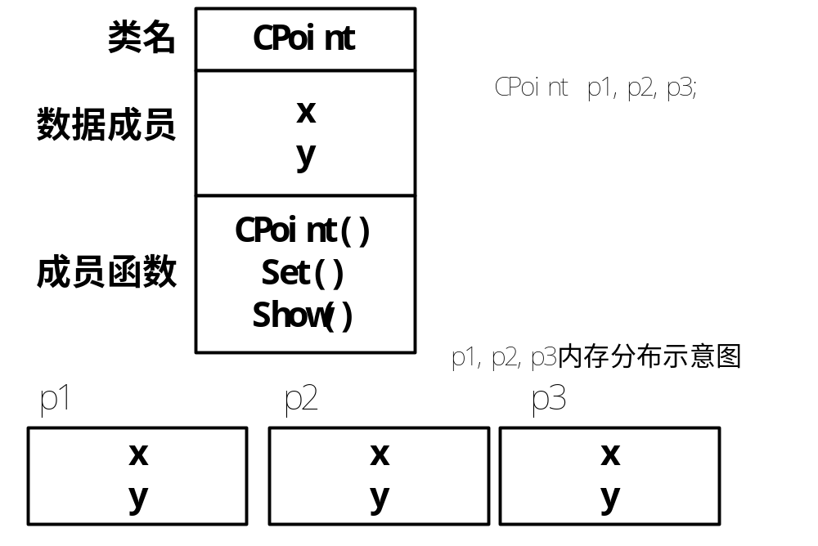
对象内存分布
计算机学院 李卫明

Slide 27
构造函数和析构函数
类可以具有构造函数和析构函数 。
构造函数名字与类名相同，在每个类实例(对象)生成时被调用，用于完成初始化。
析构函数名字为~类名， 作每个类实例(对象)消失时被调用，用于扫尾处理。
构造函数可以缺省， 也有多个(重载)。
析构函数只能有一个， 也可以缺省。
构造函数和析构函数无返回值
计算机学院 李卫明

Slide 28
作业一
1. 编写程序，完成奇数阶魔阵。
2. 设计和编写栈类，并编写测试程序；
计算机学院 李卫明

Slide 29
默认构造函数
如在类中没有定义构造函数，则C++会自动生成一个构造函数，只是这个构造函数的函数体是空的，也没有参数，不执行初始化操作，这样的构造函数称为默认构造函数，具体形如下：
  类名() {}
一旦用户定义了任何构造函数，系统就不再提供默认构造函数
计算机学院 李卫明

Slide 30
使用构造函数初始化对象的示例。
struct Point
{
private:
// 数据成员
double x; // x坐标
double y; // y坐标
public:
// 公有函数
Point(double a = 0, double b = 0) // 构造函数
{ x = a; y = b; }
void Set(double a, double b) // 设置坐标
{ x = a; y = b; }
void Show() // 显示坐标
{ cout << "(" << x << "," << y << ")" << endl; }
};
int main() // 主函数main()
{
Point v(6, 18); // 定义对象, 构造函数的参数为a=6, b=18
v.Show(); // 显示v的坐标(6,18)
system("PAUSE"); // 调用库函数system( )，输出系统提示信息
return 0; // 返回值0, 返回操作系统
}
计算机学院 李卫明

Slide 31
构造函数的定义
构造函数的名字与类名同名，没有返回值类型，构造函数的声明格式如下：
  类名(类型1 形参1，类型2 形参2，…);
用户不能调用构造函数，所以不能采用调用函数的方法给出实参。实参是在定义对象时给出的。定义对象的一般格式为：
  类名 对象名(实参1，实参2，…);
如果没有参数，则可采用如下方式定义对象：
  类名 对象名;
计算机学院 李卫明

Slide 32
构造函数示例。
class Time
{
private:
// 数据成员
int hour; // 时
int minute; // 分
int second; // 秒
public:
// 公有成员
Time() // 无参构造函数
{ hour = 0; minute = 0; second = 0; }
Time(int h, int m, int s) // 带参数的构造函数
{ hour = h; minute = m; second = s; }
void Set(int h, int m, int s) // 设置时间
{ hour = h; minute = m; second = s; }
void Show() // 显示时间
{ cout << hour << ":" << minute << ":" << second << endl; }
};
……
计算机学院 李卫明

Slide 33
构造函数示例。
……
int main() // 主函数main()
{
Time t1; // 调用无参构造函数构造对象t1
t1.Show(); // 显示时间0:0:0
t1.Set(6, 18, 16); // 设置时间
t1.Show(); // 显示时间6:18:16
Time t2(12, 16, 19); // 调用带参数的构造函数构造对象t2
t2.Show(); // 显示时间12:16:19
system("PAUSE"); // 输出系统提示信息
return 0; // 返回值0, 返回操作系统
}
计算机学院 李卫明

Slide 34
析构函数
析构函数的作用与构造函数相反，它的函数名是“~类名”。当对象的生命期结束时，将自动执行析构函数
析构函数没有返回值类型，也没有函数参数。一个类可以有多个构造函数，但是只能有一个析构函数。析构函数的声明格式如下：
  ~类名();
计算机学院 李卫明

Slide 35
包含构造函数与析构函数的程序。
class MyClass
{
private:
// 数据成员
int tag; // 用于标识对象
public:
// 公有成员
MyClass(int n = 0): tag(n){ } // 构造函数
~MyClass() { cout << tag << ":" << "执行析构函数" << endl; }
};
int main() // 主函数main()
{
MyClass a; // 定义对象a, a的数据成员的值为0
MyClass *p = new MyClass(1); // 定义指针并分配动态存储空间
MyClass *q = new MyClass(2); // 定义指针并分配动态存储空间 delete p; // 释放动态对象，将执行析构函数
system("PAUSE"); // 输出系统提示信息
return 0; // 返回值0, 返回操作系统
}
程序运行时屏幕输出如下：
  1:执行析构函数!
  请按任意键继续. . .
用户按任意键后，屏幕输出如下：
  1:执行析构函数
  请按任意键继续. . .
  0:执行析构函数
计算机学院 李卫明

Slide 36
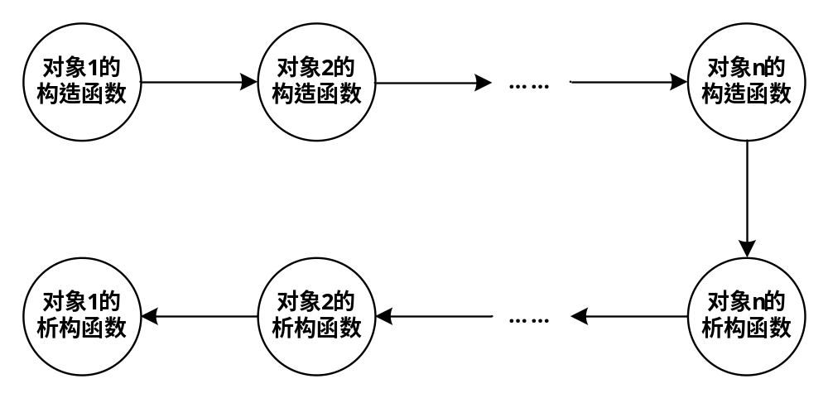
构造函数和析构函数的一般执行顺序
在一个函数中，构造函数的调用顺序是定义对象的顺序，调用析构函数的次序正好与调用构造函数的次序相反
最先被调用的构造函数，其对应的析构函数最后被调用
例。整数栈
计算机学院 李卫明

Slide 37
演示构造函数与析构函数执行顺序的程序。
class MyClass
{
private:
// 数据成员
int tag; // 用于标识对象
public:
// 公有成员
MyClass(int n = 0): tag(n){ cout << tag << ":" << "构造函数"
<< endl; } // 构造函数
~MyClass() { cout << tag << ":" << "析构函数" << endl; }// 析构函数
};
int main() // 主函数main()
{
MyClass a; // 定义对象a, a的数据成员的值为0
MyClass b(1); // 定义对象b, b的数据成员的值为1
MyClass c(2); // 定义对象c, c的数据成员的值为2
system("PAUSE"); // 输出系统提示信息
return 0; // 返回值0, 返回操作系统
}
程序运行时屏幕输出如下：
  0:构造函数
  1:构造函数
  2:构造函数
  请按任意键继续. . .
  2:析构函数
  1:析构函数
  0:析构函数
计算机学院 李卫明

Slide 38
动态对象的构造函数与析构函数执行顺序
用new分配动态对象时将自动调用构造函数，只有执行delete释放动态对象时才执行析构函数，也就是析构函数的执行顺序与delete运算符的执行顺序相同
计算机学院 李卫明

Slide 39
动态对象的构造函数与析构函数执行顺序的示例。
class MyClass
{
private:
// 数据成员
int tag; // 用于标识对象
public:
// 公有成员
MyClass(int n = 0): tag(n){ cout << tag << ":"
<< "构造函数" << endl; } // 构造函数
~MyClass() { cout << tag << ":" << "析构函数" << endl; } // 析构函数
};
int main() // 主函数main()
{
MyClass *p = new MyClass; // 定义指针并分配动态存储空间
MyClass *q = new MyClass(1); // 定义指针并分配动态存储空间
MyClass *r = new MyClass(2); // 定义指针并分配动态存储空间 delete p; // 释放p所指向的动态对象
delete r; // 释放r所指向的动态对象
delete q; // 释放q所指向的动态对象
system("PAUSE"); // 输出系统提示信息
return 0; // 返回值0, 返回操作系统
}
程序运行时屏幕输出如下：
  0:构造函数
  1:构造函数
  2:构造函数
  0:析构函数
  2:析构函数
  1:析构函数
  请按任意键继续. . .
计算机学院 李卫明

Slide 40
子对象、类嵌套和参数初始化表
一个类数据成员类型不但可以是基本数据类型，也可以是其它类类型，该数据成员又可称为子对象。
如果一个简单类仅仅使用在一个类内，则可定义在该类内，符合最小作用域范围原则。
在前面关于类的程序中，构造函数是在函数体内通过赋值语句对数据成员（子对象）实现初始化。C++还提供一种通过参数初始化表来实现对数据成员进行初始化的方法。参数初始化表的形式如下：
  数据成员1(表达式1), 数据成员2(表达式2), …
通过参数初始化表来实现对数据成员进行初始化的方法是在函数首部实现。是在原来函数首部的末尾加一个冒号，然后列出参数的初始化表，有了初始化表，构造函数的函数体一般为空
  类名(类型1 形参1，类型2 形参2，…): 数据成员1(参数表1), 数据成员2(参数表2), … { }
构造函数的参数不但可采用实参来传递，还可指定形参的默认值，如果用户不指定实参值，系统将使用形参的默认值
计算机学院 李卫明

Slide 41
用参数初始化表对数据成员进行初始化的方式示例。
class Time
{
private:
// 数据成员
int hour; // 时
int minute; // 分
int second; // 秒
public:
// 公有成员
Time(int h = 0, int m = 0, int s = 0):
hour(h), minute(m),second(s){ } // 构造函数
void Set(int h, int m, int s) // 设置时间
{ hour = h; minute = m; second = s; }
void Show() // 显示时间
{ cout << hour << ":" << minute << ":" << second << endl; }
};
……
计算机学院 李卫明

Slide 42
用参数初始化表对数据成员进行初始化的方式示例。
……
int main() // 主函数main()
{
Time t1; // 构造函数的参数都采用默认值
t1.Show(); // 显示时间0:0:0
t1.Set(6, 18, 16); // 设置时间
t1.Show(); // 显示时间6:18:16
Time t2(12, 16, 19); // 构造函数的参数都采用指定值
t2.Show(); // 显示时间12:16:19
system("PAUSE"); // 输出系统提示信息
return 0; // 返回值0, 返回操作系统
}
构造函数中采用参数初始化表，这种方式使用更方便，建议读者在编程时尽量多使用这种方法初始化所有数据成员。
计算机学院 李卫明

Slide 43
用const精细刻画
C++虽然提供了不少有效的措施增加数据的安全性，但是有些数据却可以通过不同方式进行访问，例如形参为变量的引用名，实参为变量名。有时无意之中的误操作会改变有关数据，既要使数据能在一定范围内共享，又要保证它不被任意修改，这时可以使用const，即把有关的数据定义为常量。
计算机学院 李卫明

Slide 44
常成员
常成员包括
  常数据成员
  常成员函数
在声明类时将成员声明为const
常数据成员的值是不能改变的。用关键字const来声明常数据成员。常数据成员只能通过构造函数的参数初始化表进行初始化。
如果将成员函数声明为常成员函数，则只能引用本类中的数据成员，而不能修改它们，例如只用于输出数据。在声明函数和定义函数时都要有const关键字，在调用时不加const。
计算机学院 李卫明

Slide 45
常数据成员使用示例。
class Circle
{
private:
// 数据成员
double radius; // 半径
const double PI; // 圆周率,常数据成员
public:
// 公有成员
Circle(double r): radius(r), PI(3.1415926){ } // 构造函数
void SetRadius(double r) { radius = r; } // 设置半径
void Show() // 输出信息
{
cout << "半径:" << radius << "\t"; // 输出半径
cout << "面积:" << PI * radius * radius << endl;// 输出面积
}
};
int main() // 主函数main()
{
Circle c(1); // 定义半径为1的圆
c.Show(); // 输出圆信息
c.SetRadius(2); // 设置圆半径为2
c.Show(); // 输出圆信息
system("PAUSE"); // 输出系统提示信息
return 0; // 返回值0, 返回操作系统
}
程序运行时屏幕输出如下：
  半径:1 面积:3.14159
  半径:2 面积:12.5664
  请按任意键继续. . .
计算机学院 李卫明

Slide 46
常数据成员与常成员函数示例示例。
class Circle
{
private:
// 数据成员
double radius; // 半径
const double PI; // 圆周率, 常数据成员
public:
// 公有成员
Circle(double r): radius(r), PI(3.1415926){ } // 构造函数
void SetRadius(double r) { radius = r; } // 设置半径
double GetArea() const { return PI * radius * radius; } // 返回面积 void Show() const; // 输出信息
};
void Circle::Show() const // 输出信息
{
cout << "半径:" << radius << "\t"; // 输出半径
cout << "面积:" << GetArea() << endl; // 输出面积
}
int main() // 主函数main()
{
Circle c(1); // 定义半径为1的圆
c.Show(); // 输出圆信息
c.SetRadius(2); // 设置圆半径为2
c.Show(); // 输出圆信息
……
}
如果将成员函数GetArea()改为非常成员函数，则将会出现编译时错误，这是因为常成员函数Show()的函数体中只能调用常成员函数GetArea()
程序运行时屏幕输出如下：
  半径:1 面积:3.14159
  半径:2 面积:12.5664
  请按任意键继续. . .
计算机学院 李卫明

Slide 47
常对象
在定义对象时可用const指定对象为常对象。不能改变常对象中的数据成员的值，定义常对象的一般形式为：
    类名const 对象名;
    类名const 对象名(实参表);
也可以把const写在最左面：
    const类名 对象名;
    const类名 对象名(实参表);
常对象只能调用常成员函数，非常对象既可以调用非常成员函数，也可以调用常成员函数。
计算机学院 李卫明

Slide 48
常对象示例。
class Circle
{
private:
// 数据成员
double radius; // 半径
const double PI; // 圆周率, 常数据成员
public:
// 公有成员
Circle(double r): radius(r), PI(3.1415926){ } // 构造函数
void SetRadius(double r) { radius = r; } // 设置半径
double GetArea() const { return PI * radius * radius; } // 返回面积
void Show(); // 输出信息
void Show() const; // 输出信息
};
void Circle::Show() // 输出信息, 非常成员函数
{ …… }
void Circle::Show() const // 输出信息
{ …… }
int main() // 主函数main()
{
Circle c1(1); // 定义半径为1的圆
c1.Show(); // 输出圆信息,调用非常成员函数
const Circle c2(2); // 定义半径为2的圆常对象
c2.Show(); // 输出圆信息,调用常成员函数
……
}
函数名与形参表完全相同的常成员函数与非常成员函数可以进行重载，非常对象优先调用非常成员函数。
程序运行时屏幕输出如下：
  非常成员函数:半径:1 面积:3.14159
  常成员函数:半径:2 面积:12.5664
  请按任意键继续. . .
计算机学院 李卫明

Slide 49
对象的常引用
如果函数形参为变量的引用名，而实参为变量名，则在调用函数时，形参就是实参的引用，也就是形参与实参具有相同的存储地址，如果函数中不能改变实参的值，需要常引用作函数参数。这样既能保证数据安全，使数据不能被随意修改，在调用函数时又不必建立实参的拷贝
用常引用作函数参数，可以提高程序运行效率。建议所有对象作为形参时都设计为对象的引用，如果期望函数不改变参数的值，都设计为对象的常引用
计算机学院 李卫明

Slide 50
对象的常引用的程序示例。
class Box
{
private:
// 数据成员
double length; // 长
double width; // 宽
public:
// 公有成员
Box(double l, double w): length(l), width(w){ } // 构造函数
double GetLength() const { return length; } // 返回长
double GetWidth() const { return width; } // 返回宽
};
void Show(const Box &b) // 输出长方形信息
{
cout << "长:" << b.GetLength() << endl; // 输出长
cout << "宽:" << b.GetWidth() << endl; // 输出宽
}
int main() // 主函数main()
{
Box b(12, 8); // 定义长方形对象b;
Show(b); // 输出长方形信息
system("PAUSE"); // 输出系统提示信息
return 0; // 返回值0, 返回操作系统
}
程序运行时屏幕输出如下：
  长:12
  宽:8
  请按任意键继续. . .
计算机学院 李卫明

Slide 51
(第五次开始)复制构造函数
复制构造函数，又称拷贝构造函数，利用一个对象初始化另一个对象，复制构造函数形参是被声明为接受对象的引用，为提高程序的安全性，通常声明为常引用。复制构造函数声明如下：
  类名(const 类名 &源对象);
如没有定义复制构造函数，编译器将提供一个默认复制构造函数，它采用的是将源对象的所有数据成员的值逐一赋值给目标对象的相应的数据成员
计算机学院 李卫明

Slide 52
使用默认复制构造函数的示例。
class Time
{
private:
// 数据成员
int hour; // 时
int minute; // 分
int second; // 秒
public:
// 公有成员
Time(int h = 0, int m = 0, int s = 0):
hour(h), minute(m), second(s){ } // 构造函数
void Set(int h, int m, int s) // 设置时间
{ hour = h; minute = m; second = s; }
void Show() // 显示时间
{ cout << hour << ":" << minute << ":" << second << endl; }
};
int main() // 主函数main()
{
Time t1(6, 16, 18); // 构造函数的参数都采用默认值
t1.Show(); // 显示时间6:16:18
Time t2(t1); // 利用默认构造函数构造对象t2
t2.Show(); // 显示时间6:16:18
system("PAUSE"); // 输出系统提示信息
return 0; // 返回值0, 返回操作系统
}
计算机学院 李卫明

Slide 53
使用默认复制构造函数可能出现运行时错误
默认复制构造函数只简单地将源对象的数据成员的值赋值给目的对象的相应数据成员
当一个类中包含指针类型的数据成员，并且通过指针在构造函数中动态申请了存储空间，在析构函数中通过指针释放了动态存储空间，这种情况下默认复制构造函数将会出现运行时错误
当类具有指针成员时， 有浅层复制和深层复制之分(缺省拷贝构造函数为浅层复制)
A对象
指针成员
引用参数对象
B对象
指针成员
B对象
深层复制
浅层复制
计算机学院 李卫明

Slide 54
使用默认复制构造函数出现运行时错误的示例。
class String
{
private:
// 数据成员
char *strValue; // 串值
public:
// 公有成员
String(char *s = "") // 构造函数
{
if (s == NULL) s = ""; // 将空指针转化为空串
strValue = new char[strlen(s) + 1]; // 分配存储空间
strcpy(strValue, s); // 复制串值
}
~String() { delete []strValue; } // 析构函数
void Show() { cout << strValue << endl; } // 显示串
};
int main() // 主函数main()
{
String s1(“test"); // 调用普通构造函数的生成对象s1
String s2(s1); // 调用默认复制构造函数的生成对象s2
s1.Show(); // 显示串s1
s2.Show(); // 显示串s2
system("PAUSE"); // 输出系统提示信息
return 0; // 返回值0, 返回操作系统
}
程序运行时屏幕输出如下：
  test
  test
  请按任意键继续. . .
当用户按任一键时，屏幕将会显示类似
  Debug Assertion Failed!
的错误
在Dev-C++和MinGW Developer Studio
环境中没有出上述错误现象，原因是在发
现delete释放一个已释放的空间时，不再
作释放操作，也不作异常处理
计算机学院 李卫明

Slide 55
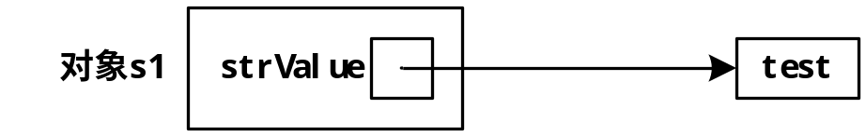
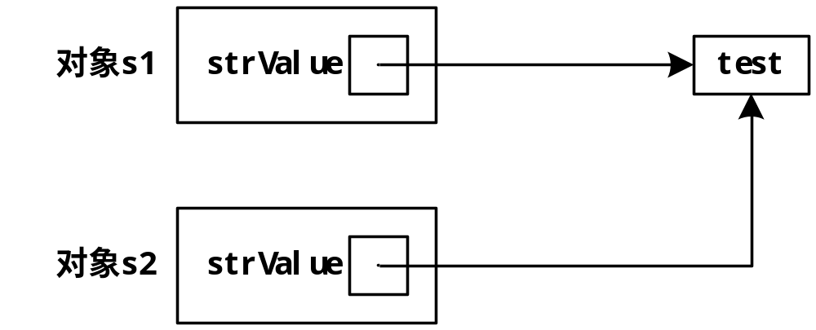
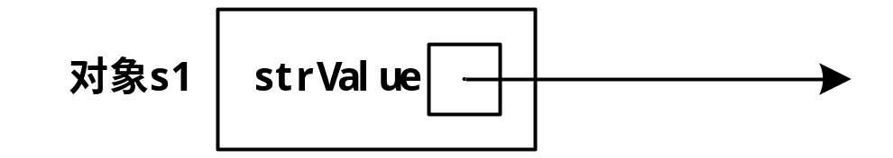
在执行“String s1(“test");”语句时，构造函数动态地分配存储空间，并将返回的地址赋给对象s1的成员格拉strValue，然后把“Test”拷贝到这块空间中
执行语句“String s2(s1);”时，系统将调用默认的复制构造函数，负责将对象s1的数据成员strValue中存放的地址值赋值给对象s2的数据成员strValue
当遇到对象的生命期结束需要撤销对象时，首先由s2对象调用析构函数，将strValue成员所指向的字符串“Test”所在的动态空间释放
在对象s1自动调用析构函数之前，对象s1的数据成员strValue指向已释放的内存空间，因此在s1调用析构函数时，无法正确执行析构函数代码“delete []strValue”，从而导致出错
计算机学院 李卫明

Slide 56
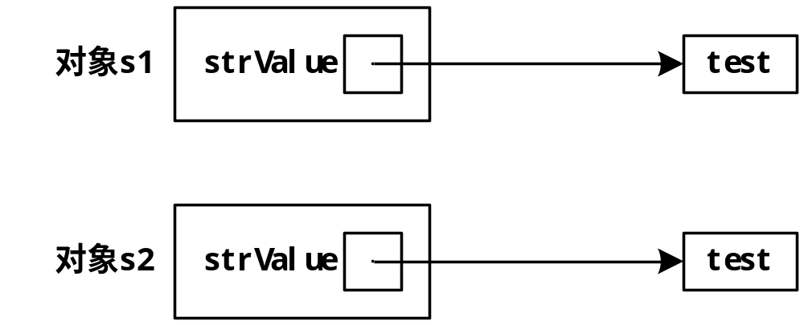
定义复制构造函数解决动态内存的问题
定义复制构造函数，通过复制指针数据成员strValue所指向的动态空间中的内容。这样，两个对象的指针成员strValue就拥有不同的地址值，指向不同的动态存储空间，但两个动态空间中的内容完全一样。
计算机学院 李卫明

Slide 57
定义复制构造函数避免默认构造函数的副作用。
class String
{
private:
// 数据成员
char *strValue; // 串值
public:
// 公有成员
String(char *s = "") // 构造函数
{
if (s == NULL) s = ""; // 将空指针转化为空串
strValue = new char[strlen(s) + 1];// 分配存储空间
strcpy(strValue, s); // 复制串值
}
String(const String &copy) // 复制构造函数
{
strValue = new char[strlen(copy.strValue) + 1];// 分配空间
strcpy(strValue, copy.strValue); // 复制串值
}
~String() { delete []strValue; } // 析构函数
void Show() { cout << strValue << endl; } // 显示串
};
int main() // 主函数main()
{
String s1(“test"); // 调用普通构造函数的生成对象s1
String s2(s1); // 调用复制构造函数的生成对象s2
s1.Show(); // 显示串s1
s2.Show(); // 显示串s2
……
}
程序运行时屏幕输出如下：
  test
  test
  请按任意键继续. . .
计算机学院 李卫明

Slide 58
使用复制构造的三种情形
  一. 构造对象时使用同类对象显式初始化:
  CSet B;
  ...
  CSet A = B; 或 CSet A(B);
  二. 函数调用参数调用采用传值方式时,实参采用拷贝构造方式传递给形参
  void Fun (CSample obj);
  ...
  Fun (someObj);
  三. 函数调用返回值对象时
  queue<int> GetIntQueue ()
  { queue<int> inputQueue;
  ....
  return inputQueue;
  }
计算机学院 李卫明

Slide 59
重载赋值运算符=
由于赋值运算符重载后实现将一个表达式的值赋值给用户自定义对象，也就是赋值运算符的第一个操作数是类型为用户自定义类的对象，因此C++规定赋值运算符=只能重载为类的成员函数，一般重载格式为：
  类名& 类名::operator=(const 类名 &源对象)
  {
  if (this != &源对象)
  { // 目的对象与源对象不是同一个对象
  …… // 复制被被赋值对象
  }
  return *this; // 返回目的对象
  }
计算机学院 李卫明

Slide 60
如用户没有为一个类重载赋值运算符，编译程序将生成一个默认赋值运算符函数。赋值运算把源对象的数据成员逐个地复制到目的对象的相应数据成员
对于一般的类，使用默认赋值运算符函数都能正常地工作，但当一个类中包含有指针类型的数据成员，并且通过指针在构造函数中动态申请了存储空间，在析构函数中通过指针释放了动态存储空间，这种情况可能会出现运行时错误；类似于拷贝构造情况。一般地，如果一个类重载了拷贝构造函数，而且使用了=，那么也需要重载=。
计算机学院 李卫明

Slide 61
使用赋值运算符出现运行时错误的示例。
class String
{
private:
// 数据成员
char *strValue; // 串值
public:
// 公有成员
String(char *s = "") // 构造函数
{
if (s == NULL) s = ""; // 将空指针转化为空串
strValue = new char[strlen(s) + 1]; // 分配存储空间
strcpy(strValue, s); // 复制串值
}
String(const String &copy) // 复制构造函数
{
strValue = new char[strlen(copy.strValue) + 1];// 分配空间
strcpy(strValue, copy.strValue); // 复制串值
}
~String() { delete []strValue; } // 析构函数
void Show() const { cout << strValue << endl; } // 显示串
};
……
计算机学院 李卫明

Slide 62
使用赋值运算符出现运行时错误的示例。
……
int main() // 主函数main()
{
String s1("try"), s2; // 定义对象
s2 = s1; // 使用默认赋值运算符函数
s1.Show(); // 显示串s1
s2.Show(); // 显示串s2
system("PAUSE"); // 输出系统提示信息
return 0; // 返回值0, 返回操作系统
}
程序运行时屏幕输出如下：
  try
  try
  请按任意键继续. . .
当用户按任一键时，屏幕将会显示类似
  Debug Assertion Failed!
的错误
在Dev-C++和MinGW Developer Studio环境中没有出上述错误现
象，原因是在发现delete释放一个已释放的空间时，不再作释放操
作，也不作异常处理
计算机学院 李卫明

Slide 63
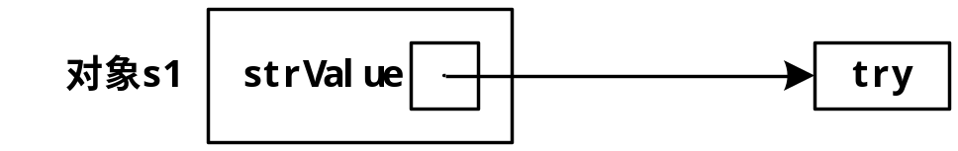
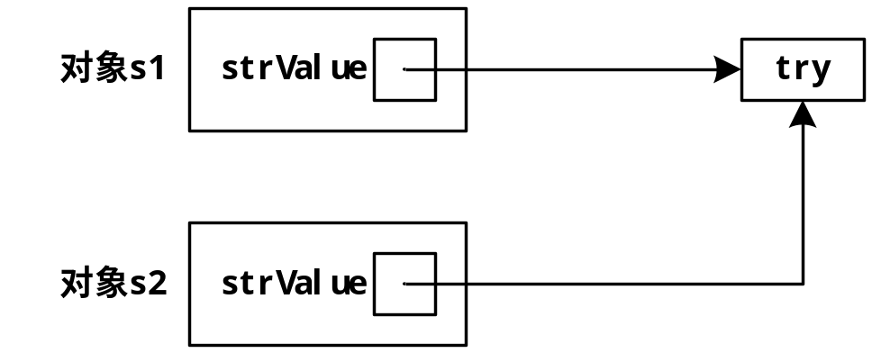
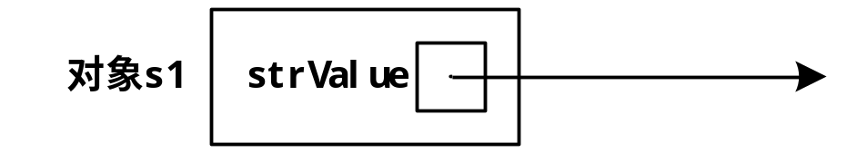
在执行“String s1("try");”语句时，构造函数动态地分配存储空间，并将返回的地址赋给对象s1的数据成员strValue，然后把“try”拷贝到这块空间中
执行语句“s2 = s1;”时，由于没有为类String重载赋值运算符，系统将调用默认赋值运算符函数，负责将对象s1的数据成员strValue中存放的地址值赋值给对象s2的数据成员strValue
对象s1复制给对象s2的仅是其数据成员strValue的值，并没有把strValue指向的动态存储空间进行复制，当遇到对象的生命期结束需要撤销对象时，首先由s2对象调用析构函数，将strValue成员所指向的字符串“try”所在的动态空间释放
在对象s1自动调用析构函数之前，对象s1的数据成员strValue指向已释放的内存空间，因此在s1调用析构函数时，无法正确执行析构函数代码“delete []strValue”，从而导致出错。
计算机学院 李卫明

Slide 64
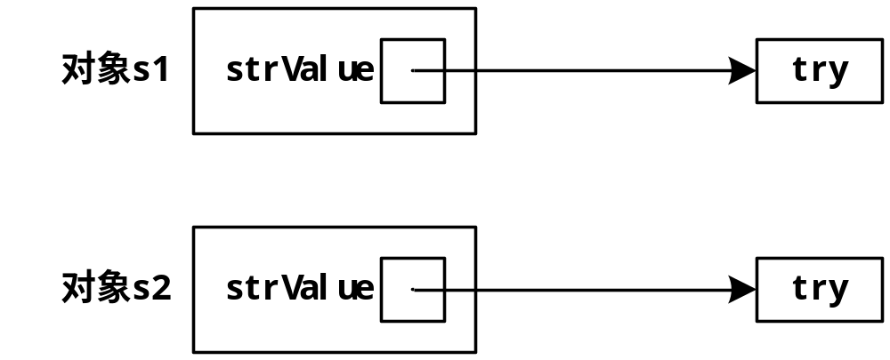
重载赋值运算符解决问题
应重载赋值运算符，复制指针数据成员strValue所指向的动态空间中的内容。这样，两个对象的指针成员strValue就拥有不同的地址值，指向不同的动态存储空间
计算机学院 李卫明

Slide 65
重载赋值运算符避免使用默认赋值运算符的副作用。
class String
{
private:
// 数据成员
char *strValue; // 串值
public:
// 公有成员
String(char *s = "") // 构造函数
{
if (s == NULL) s = ""; // 将空指针转化为空串
strValue = new char[strlen(s) + 1];// 分配存储空间
strcpy(strValue, s); // 复制串值
}
String(const String &copy) // 复制构造函数
{
strValue = new char[strlen(copy.strValue) + 1];// 分配空间
strcpy(strValue, copy.strValue); // 复制串值
}
String & operator=(const String &copy); // 重载赋值运算符
~String() { delete []strValue; } // 析构函数
void Show() const { cout << strValue << endl; } // 显示串
};
……
计算机学院 李卫明

Slide 66
重载赋值运算符避免使用默认赋值运算符的副作用。
……
String& String::operator=(const String &copy) // 重载赋值运算符
{
if (this != &copy)
{ // 目的对象与源对象不是同一个对象
strValue = new char[strlen(copy.strValue) + 1];// 分配空间
strcpy(strValue, copy.strValue);// 复制串值
}
return *this; // 返回目的对象
}
int main() // 主函数main()
{
String s1("try"), s2; // 定义对象
s2 = s1; // 使用重载赋值运算符
s1.Show(); // 显示串s1
s2.Show(); // 显示串s2
system("PAUSE"); // 输出系统提示信息
return 0; // 返回值0, 返回操作系统
}
程序运行时屏幕输出如下：
  try
  try
  请按任意键继续. . .
计算机学院 李卫明

Slide 67
转移构造函数和转移赋值运算符
如果传进来的对象是一个临时对象（马上就销毁），我们自然希望能够继续使用这个临时对象的空间，这样可以节省申请空间和复制的时间。C++ 11支持新移动构造和移动赋值机制, 它将临时对象（马上就销毁）资源转移至新对象, 显著提高执行效率。语法形式如下 :
CSample (CSample &&rhs);
CSample & operator = CSample (CSample &&rhs);
现代C++ STL 库已据此作修正.
计算机学院 李卫明

Slide 68
(第六次开始)mutable
有时在编程时有要求，一定要修改常对象中的某个数据成员的值，或常成员函数一定要修改某个数据成员的值，例如类中有一个用于计数的变量count，其值应当能不断变化，ANSI C++对此作了特殊的处理，对该数据成员声明为mutable，如
  mutable int count;
把count声明为易可变的数据成员，这样即使是常对象，常成员函数也以修改它的值。
计算机学院 李卫明

Slide 69
使用mutable的程序示例。
class MyTest
{
private:
// 数据成员
mutable int count; // 用于计数
public:
// 公有成员
MyTest(): count(0){ } // 构造函数
void Show() const // 输出信息, 常成员函数
{ cout<<"第"<<++count<<"调用void Show() const函数"<<endl; }
};
int main() // 主函数main()
{
MyTest a; // 定义非常对象a
cout << "非常对象a:" << endl;
a.Show(); // 第1次调用a.Show()
a.Show(); // 第2次调用a.Show()
const MyTest b; // 定义常对象b
cout << endl << "常对象b:" << endl;
b.Show(); // 第1次调用b.Show()
b.Show(); // 第2次调用b.Show()
system("PAUSE"); // 输出系统提示信息
return 0; // 返回值0, 返回操作系统
}
程序运行时屏幕输出如下：
  非常对象a:
  第1调用void Show() const函数
  第2调用void Show() const函数
  常对象b:
  第1调用void Show() const函数
  第2调用void Show() const函数
  请按任意键继续. . .
计算机学院 李卫明

Slide 70
友元
在一个类中，在类外可以访问公有成员，本类中的成员函数可以访问本类的保护成员和私有成员。这样提高了数据的安全性，但为能处理保护成员和私有成员，只能通过公有函数间接地进行操作，往往以增加公有函数为代价，同时公有函数会增加用户的记忆负担，在C++中，使用友元（friend）可以访问类的保护成员与私有成员，这样编序更方便，友元包括友元函数和友元类
友元却可以访问其他类中的保护成员和私有成员，实际上是对封装原则的一个小破坏。只有使用友元能使程序精练，并能提高程序的效率才用友元
计算机学院 李卫明

Slide 71
友元函数
如果在某个类以外的其他地方定义了一个函数，在对这个类进行声明时在类体中用friend对此函数进行声明，此函数就称为本类的友元函数。
一个类的友元函数可以访问这个类中的护保成员和私有成员。
计算机学院 李卫明

Slide 72
将普通函数声明为友元函数
将普通函数声明为友元函数是在类体中采用如下方式声明：
  friend 返回值类型 函数名(形参表);
计算机学院 李卫明

Slide 73
将普通函数声明为友元函数的程序示例。
class Date
{
private:
// 数据成员
int year; // 年
int month; // 月
int day; // 日
public:
// 公有成员
Date(int y, int m, int d): year(y), month(m), day(d){ }// 构造函数
friend void Show(const Date &dt); // 输出日期,声明为友元
};
void Show(const Date &dt) // 输出日期
{
cout<<dt.year<<"年"<<dt.month<<"月"<<dt.day<<"日"<<endl;
}
int main() // 主函数main()
{
Date dt(2009, 6, 18); // 定义日期对象dt;
Show(dt); // 输出日期2009年6月18日
system("PAUSE"); // 输出系统提示信息
return 0; // 返回值0, 返回操作系统
}
计算机学院 李卫明

Slide 74
将另一个类的成员函数声明为一个类的友元函数
友元函数不仅可以是一般函数（非成员函数），还可以是另一个类中的成员函数，声明形方式如下：
  friend 返回值类型 类名::函数名(形参表);
计算机学院 李卫明

Slide 75
将另一个类的成员函数声明为一个类的友元函数的程序示例。
class Person; // 对类Person的提前引用声明
// 声明夫妻类
class Spouse
{
private:
// 数据成员
Person *pHusband; // 丈夫
Person *pWife; // 妻子
public:
// 公有成员
Spouse(const Person &hus, const Person &wf);// 构造函数
~Spouse() { delete pHusband; delete pWife; } // 析构函数
void Show() const; // 输出信息
};
……
在类Spouse的声明中要用类Person，而对Person类的具体声明却在后面。C++允许对类作“提前引用”声明，在编译时，编译系统会从中得知Person是一个类名，此类将在稍后行进行具体声明。
计算机学院 李卫明

Slide 76
将另一个类的成员函数声明为一个类的友元函数的程序示例。
……
class Person
{
private:
// 数据成员
char name[18]; // 姓名
int age; // 年龄
char sex[3]; // 性别
public:
// 公有成员
Person(char *nm, int ag, char *sx): age(ag) // 构造函数
{ strcpy(name, nm); strcpy(sex, sx); }
void Show() const // 输出信息
{ cout << name << " " << age << "岁 " << sex << endl; }
friend void Spouse::Show() const;
// 声明类Spouse的成员函数Show()为类Person的友元函数
};
……
计算机学院 李卫明

Slide 77
将另一个类的成员函数声明为一个类的友元函数的程序示例。
……
Spouse::Spouse(const Person &hus, const Person &wf)
{
pHusband = new Person(hus); // 为丈夫对象分配存储空间
pWife = new Person(wf); // 为妻子对象分配存储空间
}
void Spouse::Show() const // 输出信息
{
cout<<"丈夫:"<<pHusband->name<<" "<<pHusband->age
<<"岁"<<endl;
cout<<"妻子:"<<pWife->name<<" "<<pWife->age
<<"岁" << endl;
}
int main() // 主函数main()
{
Person huf("张强", 32, "男"); // 定义丈夫对象
Person wf("吴珊", 28, "女"); // 定义妻子对象
Spouse sp(huf, wf); // 定义夫妻对象
huf.Show(); // 输出丈夫信息
wf.Show(); // 输出妻子信息
sp.Show(); // 输出夫妻信息
system("PAUSE"); // 输出系统提示信息
return 0; // 返回值0, 返回操作系统
}
程序运行时屏幕输出如下：
  张强 32岁 男
  吴珊 28岁 女
  丈夫:张强 32岁
  妻子:吴珊 28岁
  请按任意键继续. . .
计算机学院 李卫明

Slide 78
提前引用声明
在特殊情况下，在正式声明类之前，需要使用该类，这时可采用提前引用声明来解决问题 。
类的提前声明的使用范围是有限的。只有在正式声明一个类以后才能用它去定义类对象。在类Spouse的数据成员中，不能直接用Person定义对象作数据成员，只能用Person的指针作数据成员，也就是说，如果将Spouse的数据成员改为：
  Person husband; // 丈夫
  Person wife; // 妻子
这时将会在编译时出错，这是因为在定义对象时是要为这些对象分配存储空间的，在正式声明类之前，编译系统无法确定应为对象分配多大的空间。
计算机学院 李卫明

Slide 79
友元类
可以将一个类声明为另一个类的友元类。如将B类声明为A类的友元类。这时友元类B中的所有成员函数都是A类的友元函数，可以访问A类中的所有成员
声明友元类的一般形式为
  friend class 类名;
可以将例2.23中的Spouse类声明为Person类的友元类，这样Spouse中的所有成员函数都可以访问Person类中的所有成员。
计算机学院 李卫明

Slide 80
将类Spouse声明为类Person的友元类方式来改为例2.23的程序。
class Person; // 对类Person的提前引用声明
// 声明夫妻类
class Spouse
{
private:
// 数据成员
Person *pHusband; // 丈夫
Person *pWife; // 妻子
public:
// 公有成员
Spouse(const Person &hus, const Person &wf);// 构造函数
~Spouse() { delete pHusband; delete pWife; } // 析构函数
void Show() const; // 输出信息
};
……
计算机学院 李卫明

Slide 81
将类Spouse声明为类Person的友元类方式来改为例2.23的程序。
……
class Person
{
private:
// 数据成员
char name[18]; // 姓名
int age; // 年龄
char sex[3]; // 性别
public:
// 公有成员
Person(char *nm, int ag, char *sx): age(ag) // 构造函数
{ strcpy(name, nm); strcpy(sex, sx); }
void Show() const // 输出信息
{ cout << name << " " << age << "岁 " << sex << endl; }
friend class Spouse; // 声明类Spouse为类Person的友元类
};
……
计算机学院 李卫明

Slide 82
将类Spouse声明为类Person的友元类方式来改为例2.23的程序。
……
Spouse::Spouse(const Person &hus, const Person &wf)
{
pHusband = new Person(hus);// 为丈夫对象分配存储空间
pWife = new Person(wf); // 为妻子对象分配存储空间
}
void Spouse::Show() const // 输出信息
{
cout << "丈夫:" << pHusband->name << " "
<< pHusband->age << "岁" << endl;
cout << "妻子:" << pWife->name << " " << pWife->age
<< "岁" << endl;
}
int main() // 主函数main()
{
Person huf("张强", 32, "男"); // 定义丈夫对象
Person wf("吴珊", 28, "女"); // 定义妻子对象
Spouse sp(huf, wf); // 定义夫妻对象
huf.Show(); // 输出丈夫信息
wf.Show(); // 输出妻子信息
sp.Show(); // 输出夫妻信息
system("PAUSE"); // 输出系统提示信息
return 0; // 返回值0, 返回操作系统
}
程序运行时屏幕输出如下：
  张强 32岁 男
  吴珊 28岁 女
  丈夫:张强 32岁
  妻子:吴珊 28岁
  请按任意键继续. . .
计算机学院 李卫明

Slide 83
在本例中，还可以先正式声明类Person，再正式声明类Spouse，这时可将Spouse的数据成员改为：
  Person husband; // 丈夫
  Person wife; // 妻子
这样程序可读性更强 。
计算机学院 李卫明

Slide 84
class Spouse; // 对夫妻类Spouse的提前引用声明
class Person
{
private:
// 数据成员
char name[18]; // 姓名
int age; // 年龄
char sex[3]; // 性别
public:
// 公有成员
Person(char *nm, int ag, char *sx): age(ag) // 构造函数
{ strcpy(name, nm); strcpy(sex, sx); }
void Show() const // 输出信息
{ cout << name << " " << age << "岁 " << sex << endl; }
friend class Spouse; // 声明类Spouse为类Person的友元类
};
class Spouse
{
private:
// 数据成员
Person husband; // 丈夫
Person wife; // 妻子
public:
// 公有成员
Spouse(const Person &hus, const Person &wf):
husband(hus), wife(wf){ } // 构造函数
void Show() const; // 输出信息
};
如果将上面程序中的
friend class Spouse;
改为：
friend void Spouse::Show() const; 将会出现编译时错误，这是因为在声明类Spouse的成员函数Show()为友元成员函数时，还没有正式声明类Spouse，编译系统无法确定Spouse是否有成员函数Show()
计算机学院 李卫明

Slide 85
静态数据成员
在一个类中，若在一个数据成员声明前加上static，则该数据成员称为静态数据成员，静态数据成员被该类的所有对象共享。无论建立多少个该类的对象，都只有一个静态数据成员的存储空间。静态数据成员的声明一般格式如下：
  static 类型名 数据成员名;
静态数据成员的访问权限也分为公有、保护和私有；在类外只能访问公有静态数据成员，访问方式为：
  类名::静态数据成员名
计算机学院 李卫明

Slide 86
静态数据成员
有些C++编译器可采用对象名来访问静态数据成员，这时的访问方式为：
  对象名.静态数据成员名
由于这种方式不具有通用性，建议读者不加以使用。
在类内可以直接访问所有的静态数据成员，类的静态数据成员必须在类外进行初始化，初始化方式为：
  类型名 类名::静态数据成员名 = 初始值;
如果只声明了类而未定义对象，将为静态数据成员分配存储空间，但对类的非静态数据成员不分配存储空间，只有在定义对象后，才为对象的非静态数据成员分配空间。
计算机学院 李卫明

Slide 87
使用静态数据成员的示例。
class Student
{
private:
// 数据成员
int num; // 学号
char name[18]; // 姓名
int age; // 年龄
char sex[3]; // 性别
public:
// 公有成员
static int count; // 记数器
Student(char *nm, int ag, char *sx): age(ag) // 构造函数
{ strcpy(name, nm); strcpy(sex, sx); num = 1000 + count++; }
void Show() const // 输出信息
{
cout << num << "\t" << name << "\t" << age << "岁\t"
<< sex << endl;// 输出学号,姓名,年龄和性别
}
};
……
计算机学院 李卫明

Slide 88
使用静态数据成员的示例。
……
int Student::count = 0; // 初始化静态数据成员count
int main() // 主函数main()
{
Student st1("张强", 32, "男"); // 定义对象st1
Student st2("吴珊", 28, "女"); // 定义对象st2
Student st3("吴倩", 23, "女"); // 定义对象st3
st1.Show(); // 输出st1的信息
st2.Show(); // 输出st2的信息
st3.Show(); // 输出st3的信息
cout<<"共有"<<Student::count<<"个学生"<<endl;// 输出学生人数
system("PAUSE"); // 输出系统提示信息
return 0; // 返回值0, 返回操作系统
}
程序运行时屏幕输出如下：
  1000 张强 32岁 男
  1001 吴珊 28岁 女
  1002 吴倩 23岁 女
  共有3个学生
  请按任意键继续. . .
计算机学院 李卫明

Slide 89
静态成员函数
成员函数也能被声明为静态成员函数。静态成员函数只属于类。因此，在类外调用一个静态成员函数不需要指明对象。静态成员函数的声明一般方式为：
  static 返回值类型 函数名(形参表);
在类外调用静态成员函数的方式为:
  类名::静态成员函数名(实参表)
有些C++编译器可采用对象名来调用静态成员函数，这时的调用方式为：
  对象名.静态成员函数名(实参表)
静态成员函数只能直接引用静态数据成员，而不能直接引用非静态数据成员。
计算机学院 李卫明

Slide 90
使用静态成员的示例。
class Student
{
private:
// 数据成员
int num; // 学号
char name[18]; // 姓名
int age; // 年龄
char sex[3]; // 性别
static int count; // 记数器
public:
// 公有成员
Student(char *nm, int ag, char *sx): age(ag) // 构造函数
{ strcpy(name, nm); strcpy(sex, sx); num = 1000 + count++; }
void Show() const // 输出信息
{
cout << num << "\t" << name << "\t" << age << "岁\t"
<< sex << endl;// 输出学号,姓名,年龄和性别
}
static int GetCount() // 返回学生人数
{
// num = 0;// 错, 静态成员函数不能直接引用非静态数据成员
return count; // 返回count
}
};
……
计算机学院 李卫明

Slide 91
使用静态成员的示例。
……
int Student::count = 0; // 初始化静态数据成员count
int main() // 主函数main()
{
Student st1("张强", 32, "男"); // 定义对象st1
Student st2("吴珊", 28, "女"); // 定义对象st2
Student st3("吴倩", 23, "女"); // 定义对象st3
st1.Show(); // 输出st1的信息
st2.Show(); // 输出st2的信息
st3.Show(); // 输出st3的信息
cout<<"共有"<<Student::GetCount()<<"个学生"<<endl;// 输出人数
system("PAUSE"); // 输出系统提示信息
return 0; // 返回值0, 返回操作系统
}
程序运行时屏幕输出如下：
  1000 张强 32岁 男
  1001 吴珊 28岁 女
  1002 吴倩 23岁 女
  共有3个学生
  请按任意键继续. . .
计算机学院 李卫明

Slide 92
this指针
类的成员函数的代码与类的对象是分开存放的，成员函数的代码在内存中只有一份拷贝，当类的不同对象调用成员函数时，为使成员函数知道是对类的哪个对象进行操作，C++为非静态成员函数提供了一个名字为 this的隐含指针，当创建一个类的对象时，系统就会自动生成一个this指针，并且将this指针的值初始化为该对象的地址。当非静态成员函数通过某个对象被调用时，this将指向这个对象。
由于静态成员函数是类的一部分，而不是对象的一部分，因此静态成员函数内不含 this隐含指针。
计算机学院 李卫明

Slide 93
this的功能与使用方法示例。
class Point
{
private:
// 数据成员
double x; // x坐标
double y; // y坐标
static int count; // 计数器
public:
// 公有函数
Point(double a=0, double b=0): x(a),y(b){ count++; }// 构造函数
void Set(double x, double y); // 设置坐标
void Show(); // 输出信息
static int GetCount(); // 返回count值
};
……
计算机学院 李卫明

Slide 94
this的功能与使用方法示例。
……
void Point::Set(double x, double y) // 设置坐标
{
this->x = x; // 调置x坐标
this->y = y; // 调置y坐标
}
void Point::Show() // 输出信息
{
cout << "this=" << this << endl; // 输出this的值
cout << "(" << x << "," << y << ")" << endl; // 输出坐标
}
int Point::GetCount() // 返回count值
{
// return this->count; // 错,在静态成员函数内部没有this指针
return count; // 返回count值
}
int Point::count = 0; // 初始化静态数据成员
……
当形参与数据成员相同时，形参优先，即数据成员将被隐藏，这时为操作数据成员，可使用this指针，this指向当前对象，this->x与this->y表示当前对象的数据成员。
计算机学院 李卫明

Slide 95
this的功能与使用方法示例。
……
int main() // 主函数main()
{
Point u(1, 6), v; // 定义对象
cout << "u的地址=" << &u << endl; // 输出u的地址
u.Show(); // 输出u的信息
cout << endl; // 换行
v.Set(6, 18); // 设置坐标值
cout << "v的地址=" << &v << endl; // 输出v的地址
v.Show(); // 输出v的信息
cout << endl<< "共有" << Point::GetCount() << "个对象" << endl;
// 输出对象个数
system("PAUSE"); // 输出系统提示信息
return 0; // 返回值0, 返回操作系统
}
程序运行时屏幕输出如下：
  u的地址=0013FF70
  this=0013FF70
  (1,6)
  v的地址=0013FF60
  this=0013FF60
  (6,18)
  共有2个对象
  请按任意键继续. . .
计算机学院 李卫明

Slide 96
1. 设计并完成一个具有Add， Sub ，Mul 等功能的复数类CComplex。
2. 设计并完成一个具有并、交、差运算，查找、插入、删除和复制功能的集合类CSet。
3. 某人设计类链表类， 请帮助完成链表类(假设链表带头节点， 其中元素按递增排列)。
class CList {
  struct Node { …};
  public :
    CList ();
    ~CList ();
    Clist (CList &la);
    void Insert (int x);
    void Delete (int x);
    struct Node *Find (int x);
    bool IsEmpty ();
    void Print ();
  private :
    Node *m_p;
};
计算机学院 李卫明

Slide 97
4. 设计一个可以知道有多少个实例生成， 有多少实例消亡的类。
计算机学院 李卫明

